Slide 1

Niwelowanie trudności interpersonalnych we współpracy z rodzicami
Bożena Paruch pedagog szkolny
Gimnazjum nr 7 w Krakowie

Slide 2
Kluczowe umiejętności interpersonalne, to umiejętności:
nawiązywania kontaktu z innymi,
komunikacyjne: umiejętności uważnego słuchania, nadawania, przemawiania,
zarządzania przekazem niewerbalnym i werbalnym,
negocjacyjne,
rozwiązywania konfliktów,
pracy zespołowej,
zachowań asertywnych,
wywierania wpływu,
delegowania uprawnień,
adaptacji społecznej

Slide 3
Odpowiednia postawa interpersonalna nacechowana pozytywnym nastawieniem do innych i do siebie
Umiejętność prowadzenia rozmowy
Dialog jest najlepszym sposobem na pełne, prawdziwe ludzkie spotkanie człowieka z człowiekiem

Slide 4
Kontakt z drugim człowiekiem jest
podstawową potrzebą każdej ludzkiej istoty
Ludzkie spotkania mogą być oparte na dobrej komunikacji i dobrej rozmowie
Człowiek uczy się dialogu będąc w relacjach
z innymi ludźmi.
Rozmowa daje szansę na prawdziwe
spotkanie z drugim człowiekiem
Dialog to także wspólne odczuwanie, empatia, znajomość w zakresie uczuciowości i emocji drugiego człowieka

Slide 5
Język służy do porozumiewania się, jest narzędziem komunikacji, lecz również jest źródłem wielu nieporozumień
Należy wsłuchiwać się w to, co mówią do nas rodzice, choć czasami ważniejsze jest to, czego nie powiedzą

Slide 6
Powody niechęci rodziców do kontaktów ze szkołą
Złe wspomnienia z własnego pobytu w szkole
Podzielanie stereotypu , że w szkole pracują Ci, którym się nie powiodło
Obawa, że z dzieckiem jest „coś nie tak”
Lęk przed krytyką metod wychowania
Niechęć do słuchania negatywnych informacji
Brak wiary w skuteczną pomoc

Slide 7
Pedagog może zniwelować niechęć rodzica poprzez
Zadbanie o dobre wrażenie rodzica podczas pierwszego kontaktu z pedagogiem
Zaplanowanie spotkania – zaproszenie
Przygotowanie się – informacje o dziecku
Stworzenie dobrej, przyjaznej atmosfery
Pozytywna postawa, otwartość, zrozumienie
Uświadamianie, że potrzebujemy jego współdziałania w rozwiązaniu problemu
Słuchanie rodzica

Slide 8
Słuchanie Rodzica
Słyszeć, to jeszcze nie znaczy słuchać. (…..)
Żeby słyszeć trzeba mieć otwarte uszy,
żeby słuchać, trzeba mieć otwarty umysł.
Im uważniej pedagog słucha, tym bardziej staje się
dla rodzica wiarygodny jako osoba, która naprawdę chce pomóc.
(www.pedagogszkolny. pl)

Slide 9
Uczciwość wobec Rodziców
Pedagog powinien być szczery i prawdomówny w stosunku do rodziców
Nie może obiecywać czegoś, jeśli nie będzie mógł dotrzymać słowa
Jeżeli rodzice przekażą jakieś poufne informacje o sobie, czy życiu rodziny, nie wolno zawieść ich zaufania mówiąc o tym w rozmowie z nauczycielami lub z innymi rodzicami.

Slide 10
Pedagog jest zobowiązany pokonać własne obawy przed kontaktem z rodzicami
Agresywnymi
Zdenerwowanymi
Zagubionymi
Szukającymi sprzymierzeńca w sprawach rozwodowych
Zaburzonymi

Slide 11
Rodzic jako sojusznik Pedagoga
Przeprowadzenie w poradni badań psychologicznych dziecka
Odroczenie obowiązku szkolnego
Skierowanie ucznia na zespół orzekający - uzyskanie specjalistycznego wsparcia
Przeniesienie do klasy integracyjnej
Przyznanie nauczania indywidualnego
Przyjęcie pomocy materialnej

Slide 12
Inne sposoby niwelowania trudności interpersonalnych
Pedagog nie jest anonimowy – uczestnictwo w spotkaniach z rodzicami
Wyjazdy i wyjścia z uczniami
Organizowanie warsztatów
Pomoc materialna
Obiady z MOPS, Stowarzyszeń, z parafii, od sponsorów
Paczki na Boże Narodzenie i Dzień Dziecka
Szlachetna Paczka

Slide 13
c.d. Sposoby niwelowania trudności interpersonalnych
Współpraca z wydawnictwem WAM i studiem INIGO
Angażowanie uczniów do udziału w filmach edukacyjnych
W roku szkolnym 2013/2014 były to:
- Tożsamość w Internecie – 11 uczniów
- Wet za wet – 6 uczniów
Jak skutecznie zarządzać czasem – 10 uczniów
Wolontariat

Slide 14
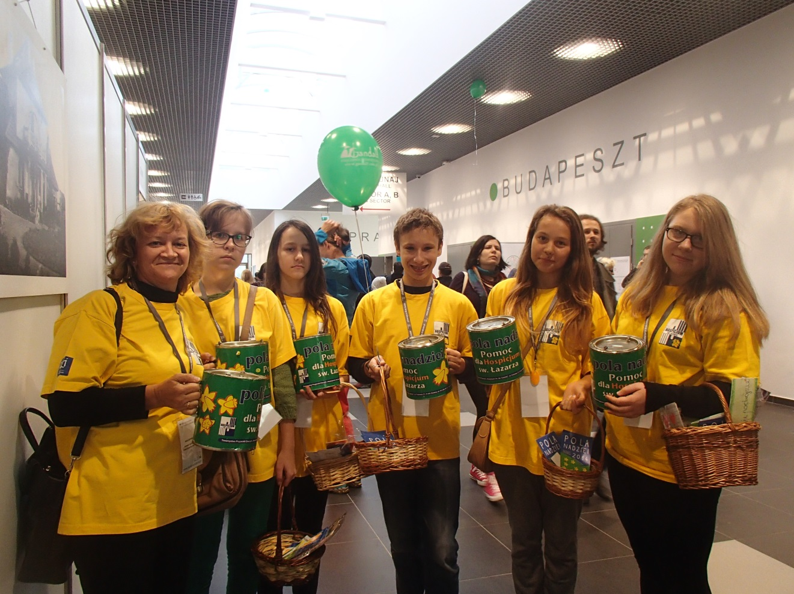
Wolontariat
Kwesta na rzecz Hospicjum
św. Łazarza na Targach książki

Slide 15
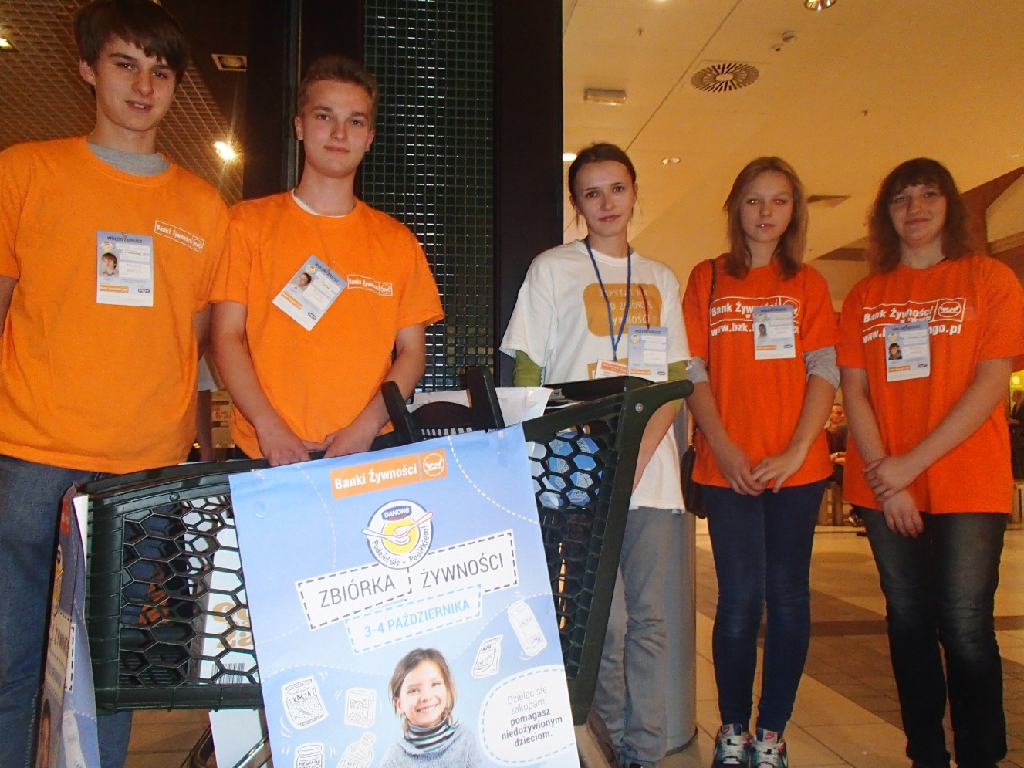
Wolontariat
Ogólnopolska Zbiórka Żywności
„Podziel się posiłkiem”

Slide 16
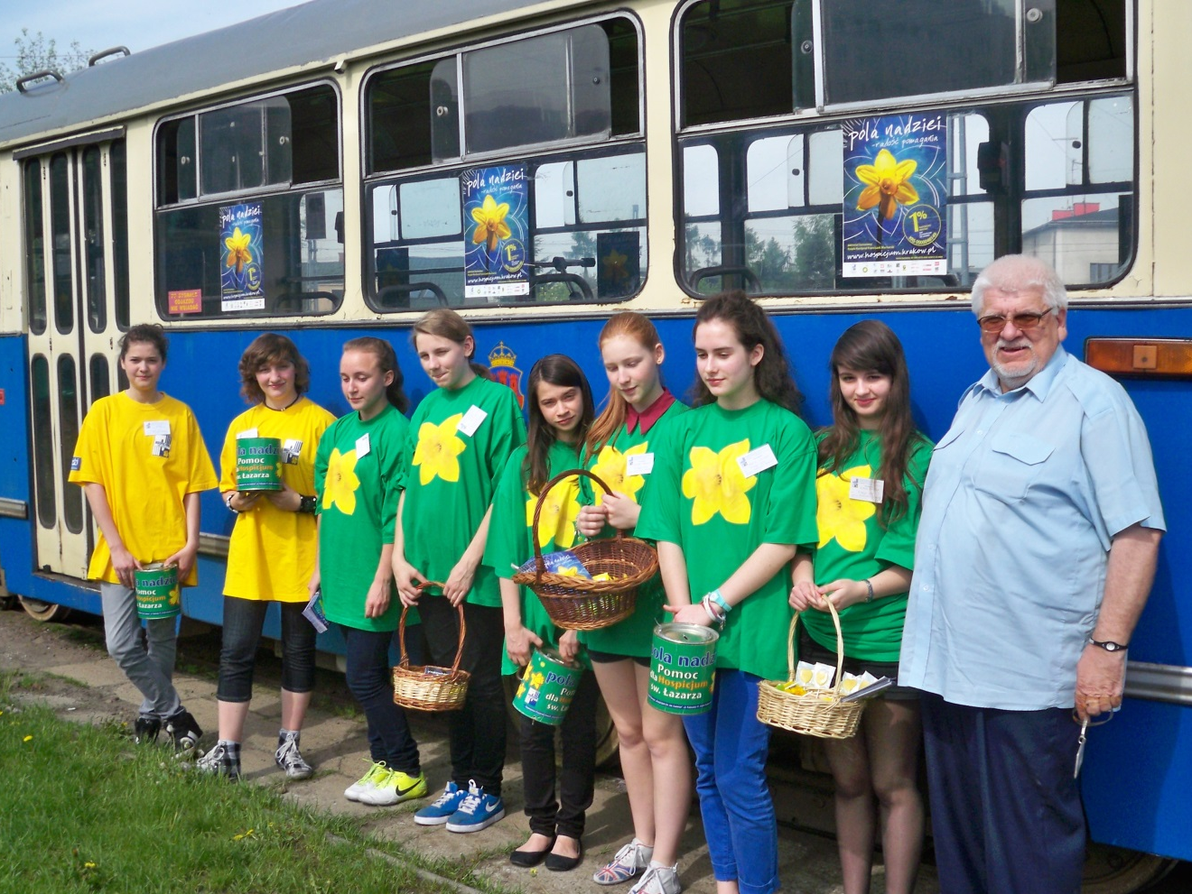
Wolontariat
Żonkilowy Tramwaj

Slide 17
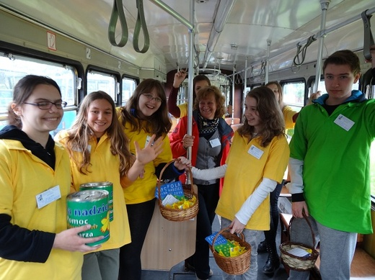
Wolontariat
Żonkilowy Tramwaj

Slide 18
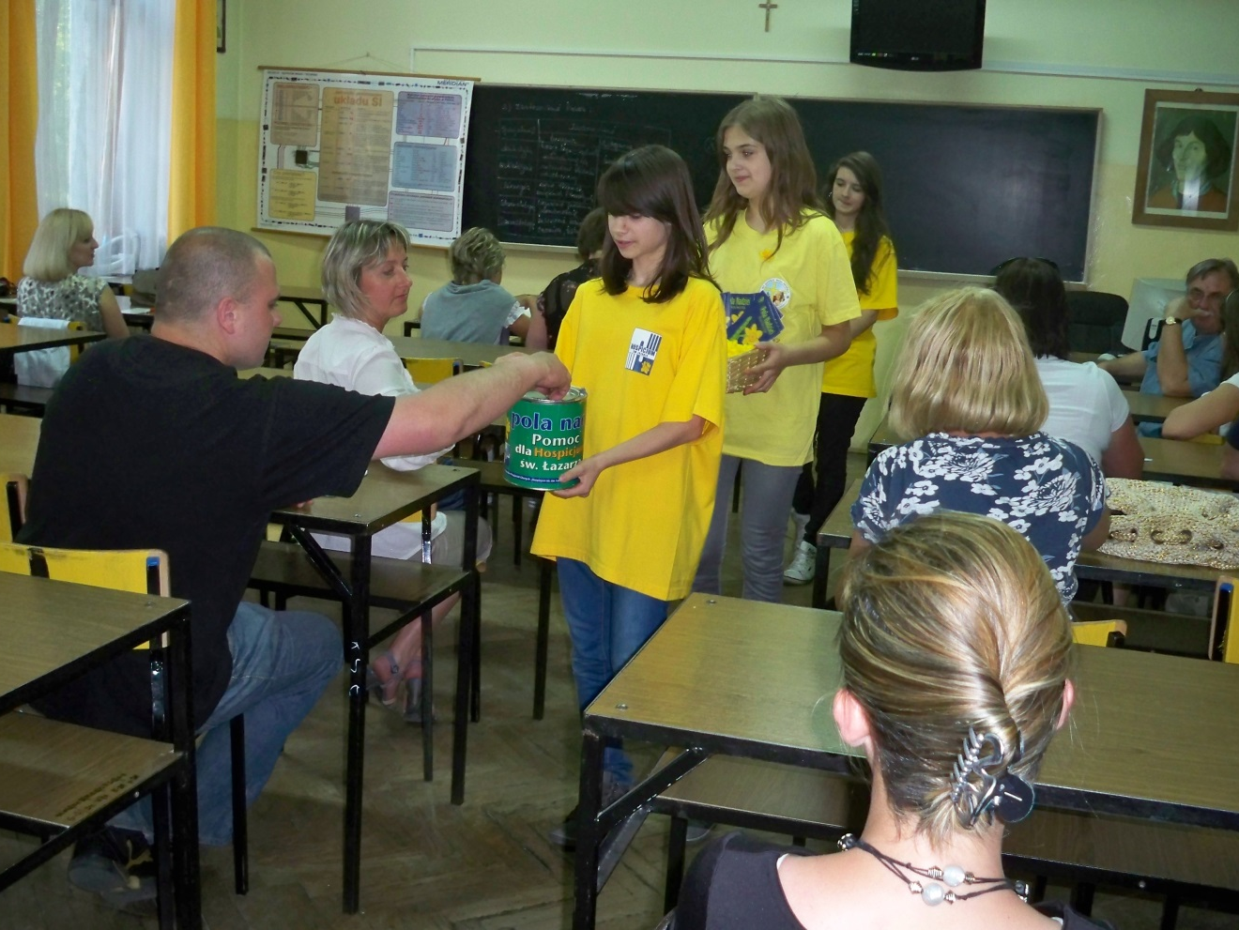
Wolontariat
Pola Nadziei – Zebranie z rodzicami

Slide 19
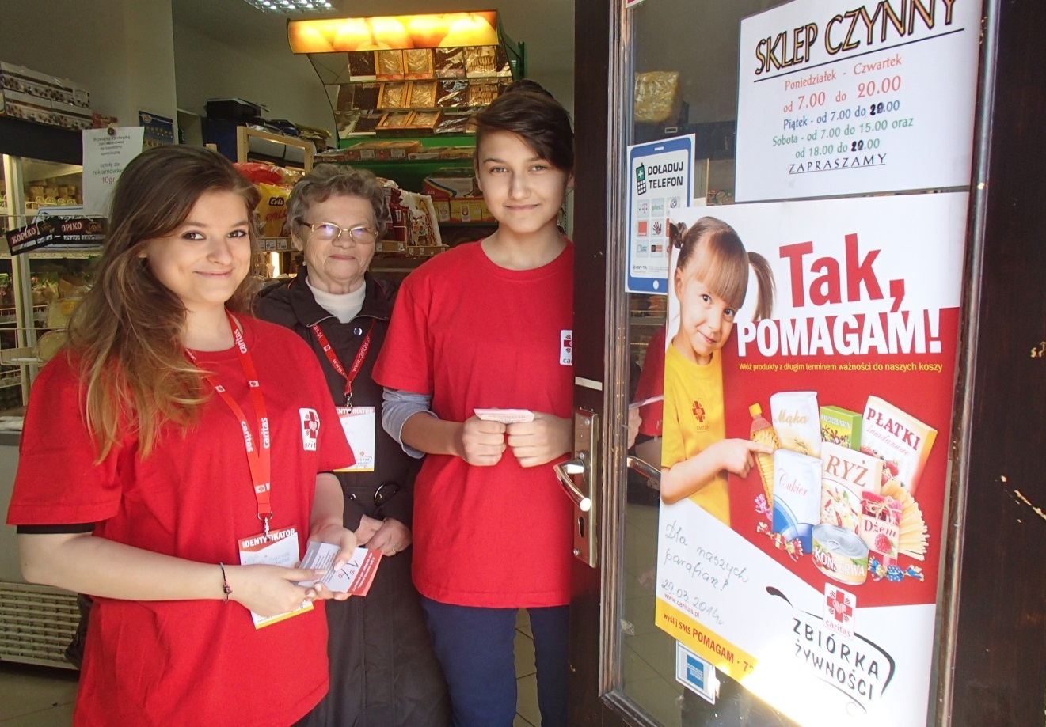
Wolontariat
VI Ogólnopolska Zbiórka Żywności -Caritas

Slide 20
Podsumowanie
Kompetencje i doświadczenie pedagoga
Pozytywne nastawienie do siebie i innych
Uczciwość, sumienność, pracowitość
Aktywność w zdobywaniu nowej wiedzy
Umiejętność dobrej współpracy z Rodzicami,
Dyrektorem, Nauczycielami, Poradniami, Kuratorami, Sądem, Policją i innymi Instytucjami

Slide 21
„Bez poświęcenia uwagi drugiej
osobie nie będzie zrozumienia,
nie będzie więc komunikacji".
Carl Rogers

Slide 22
Dziękuję za uwagę
Bożena Paruch

